Slide 1
UNIDAD 2. HERRAMIENTAS DE MAPEO OBJETO RELACIONAL (ORM)
ACCESO A DATOS.

Slide 2
5.- MAPEO DE ENTIDADES
En JPA, una entidad será la representación de una clase del modelo.
Para hacer que una clase sea una entidad tenemos que:
Anotarla con @Entity
Incluir un atributo que esté anotado con @Id
Debe tener un constructor público sin parámetros
Es recomendable que implemente el interface Serializable

Slide 3
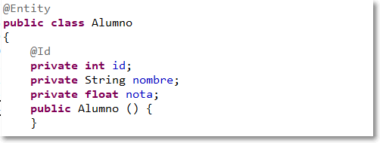
5.- MAPEO DE ENTIDADES
Por defecto, esta entidad se mapea en la base de datos con una tabla llamada Alumno.
Las anotaciones de columnas de tabla se pueden establecer sobre atributos o sobre métodos get.
Para este caso, aunque no estén anotados los atributos nombre y nota, se crearán en la tabla las columnas id, nombre y nota (siempre que no estuvieran los métodos get anotados).

Slide 4

5.- MAPEO DE ENTIDADES
Nombres de las tablas
Se puede controlar el nombre de la tabla asociada a una entidad a través de la anotación:
@Table(name= "nombre_tabla")
En este ejemplo, la tabla tiene el nombre alumnos. Si no se usa la anotación @Table, la tabla tendrá el mismo nombre que la entidad.

Slide 5
5.- MAPEO DE ENTIDADES
Claves primarias
Habitualmente , en las tablas, tenemos un atributo identificador numérico como clave primaria. Suele ser autonumérico.
También una clave primaria puede ser de otro tipo o compuesta por varias columnas.
Es obligatorio anotar en una entidad un atributo como id con la anotación @Id.
Añadiendo la anotación @GeneratedValue a continuación de @Id, se genera un valor de forma automática y se le asignará un valor antes de almacenar la instancia de la entidad.

Slide 6
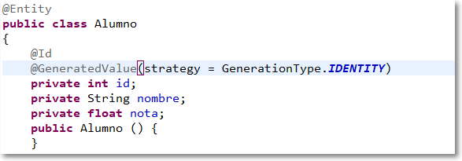
5.- MAPEO DE ENTIDADES
Claves primarias

Slide 7
5.- MAPEO DE ENTIDADES
Claves primarias
Existen diferentes estrategias de generación de id:
GenerationType.AUTO: se escoge la mejor estrategia en función del dialecto SQL configurado (es decir, dependiendo del SGBD). Para MySQL un autoincrementado común para todas las entidades.
GenerationType.SEQUENCE: espera usar una secuencia SQL para generar los valores.
GenerationType.IDENTITY: se genera una columna autoincrementada independiente para cada entidad.
GenerationType.TABLE: se usa una tabla extra en nuestra base de datos. Tiene una fila por cada tipo de entidad diferente, y almacena el siguiente valor a utilizar.

Slide 8
6.- MAPEO DE VALORES
Cuando mapeamos una entidad, todos sus atributos son considerados persistentes.
Excepto los declarados static y/o final y los anotados como transitorios con @Transient.
Todo atributo persistente se mapea a una columna en una tabla de la base de datos.
Hibernate escoge la mejor correspondencia de tipos de datos en el SGBD para los tipos Java que hayamos usado en las entidades.

Slide 9
6.- MAPEO DE VALORES
Si usamos la anotación @Column sobre un atributo nos permitirá indicar algunas propiedades:
name: permite modificar el nombre que tendrá la columna mapeada (si no se usa, será el nombre del atributo).
length: nos permite definir el número de caracteres de la columna.
nullable: nos permite indicar si la columna mapeada puede o no almacenar valores nulos.
columnDefinition: para especificar cual será el tipo de dato en la columna mapeada.
insertable, updatable: Cuando se ponen a false, la columna no es considerada para esas operaciones. Útil, por ejemplo, para una columna fecha en la que se asigna en BD por defecto la fecha actual, al hacer una inserción.

Slide 10
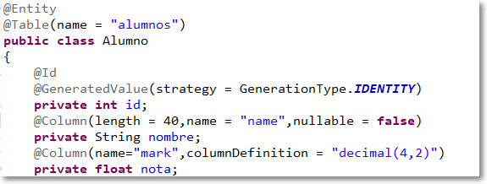
6.- MAPEO DE VALORES

Slide 11
6.- MAPEO DE VALORES
Tipos Embebidos:
Imaginemos que partimos de una tabla de una base de datos en la que un alumno, además del id, nombre y fecha de nacimiento tenga una calle y un número de vivienda.
En OO podríamos tener una clase Alumno y una clase Direccion.
Podemos definir nuestro modelo de clases de tal forma que mapeemos ambas clases contra la misma tabla alumnos utilizando las anotaciones de JPA @Embedded y @Embeddable.

Slide 12
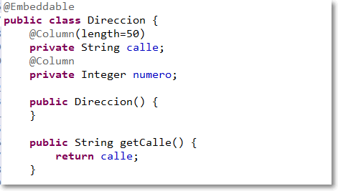
6.- MAPEO DE VALORES
Tipos Embebidos:
Haríamos que Direccion sea una clase Embeddable. No es una entidad, no es persistente por sí misma.

Slide 13
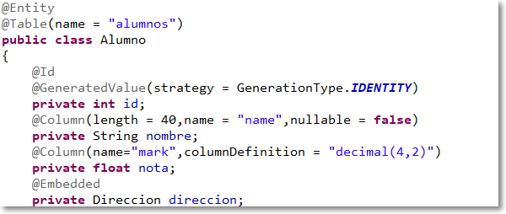
6.- MAPEO DE VALORES
Tipos Embebidos:
En la entidad Alumno añadimos un atributo marcado como Embedded.
Realizar Hoja2_02

